Slide 1

আজকের
পাঠে সবাইকে
স্বাগতম

Slide 2


পাঠ পরিচিতি
বিষয়ঃ প্রাথমিক গণিত
শ্রেণিঃ ৫ম
আজকের পাঠঃ দশমিক ভগ্নাংশ।
পাঠ্যাংশঃদশমিক সংখ্যার গুণ।
পাঠঃ ৫৬
সময়ঃ ৪০ মিনিট

Slide 3


শিক্ষক পরিচিতি
মোঃইকবাল হোসেন
সহকারী শিক্ষক
শাহাপুর সরকারি প্রাথমিক বিদ্যালয়
বরুড়া,কুমিল্লা।
মোবাইলঃ০১৮১৪-৮৬৬২১০
Email:iqbal.jui@gmail.com

Slide 4

শিখনফল
৩.৫.8 দশমিক ভগ্নাংশের গুণ করতে পারবে।
৩.৫.১০ দশমিক ভগ্নাংশ সংক্রান্ত দৈনন্দিন জীবনের সমস্যার সমাদান করতে পারবে।

Slide 5
আজকের পাঠ
দশমিক সংখ্যার গুণ

Slide 6

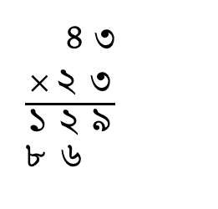
প্রাথমিক ধারণা
আমরা সবাই পূর্ণ সংখ্যার গুণ করতে পারি?
১। পূর্ণ সংখ্যার গুণের সাথে দশমিক ভগ্নাংশের গুণের মূল পার্থক্য কোথায়?
৪ ৩
$\frac{× ২ ৩}{\begin{aligned}১ ২ ৯ \\ ৮ ৬ \\ \end{aligned}}$
৯ ৮ ৯
পূর্ণ সংখ্যা ও দশমিক সংখ্যা গুণ একই রকম। পার্থক্য হলো শুধুমাত্র দশমিক বিন্দুর

Slide 7
দশমিক ভগ্নাংশের গুণ

Slide 8

দশমিক ভগ্নাংশের গুণ

Slide 9

দলে কাজ
সবুজ দল
লাল দল
৪
৭
২
১
৩
৫
১
১
৮
৩
০
৫
৯
০
০
.
.
৭
৫
৫
২
৪
৩
৫

Slide 10
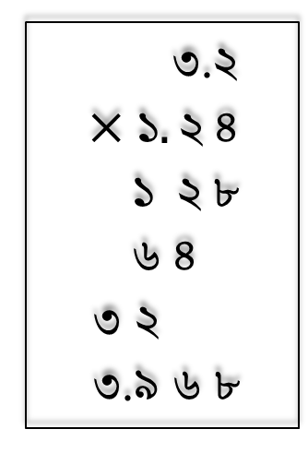
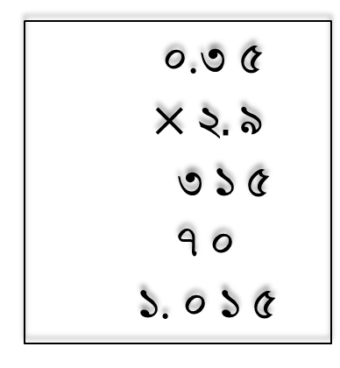
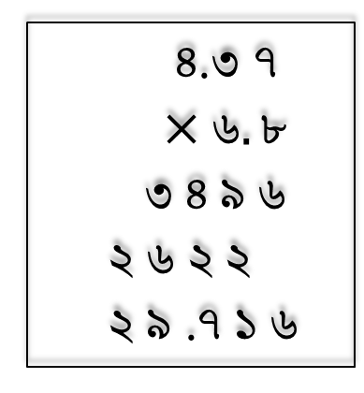
একক কাজ
১)
৩.২
$$×১.২ ৪$$
$$১ ২ ৮$$
৬ ৪
৩ ২
৩.৯ ৬ ৮
২)
৪.৩ ৭ $×৬.৮$
$$৩ ৪ ৯ ৬$$
২ ৬ ২ ২
২ ৯ .৭ ১ ৬
৩)
০.৩ ৫ $×২.৯$
$$৩ ১ ৫$$
৭ ০
১. ০ ১ ৫

Slide 11

মূল্যায়ন
০.০৫ এবং ০.১০ এর গুণফল কোনটি?
ক) ০.০০৫ খ) ০.০০১ গ) ০.০১৫
ক) ০.০০৫
২) ০.১৭ এবং ০.০১৭ এর গুণফল কোনটি?
ক) ০.০০৮২৯ খ) ০.০০২৮৯ গ) ০.০২৮৯
খ) ০.০০২৮৯
৩) ১০.০৮৯ কে ১০০ দ্বারা গুণ করলে গুণফল কত হবে?
ক) ১০৮৯ খ) ১০০.৮৯ গ) ১০০৮.৯
গ) ১০০৮.৯
৪) ১৫.৮৯ এবং ১০.০৮৯ এর মধ্যে গুণ্য কোনটি?
ক) ১৫.৮৯ খ) ১০.০৮৯ গ) ২৫.৭৯৯
গ) ১৫.৮৯

Slide 12

বাড়ির কাজ
সমস্যাগুলো বাড়ি থেকে সমাধান করে আনবে।

Slide 13

ধন্যবাদ

